Slide 1
Заключительный этап всероссийского конкурса «Учитель года России»
СМИРНОВ АЛЕКСЕЙ ИГОРЕВИЧ,
учитель русского языка и литературы Высшей квалификационной категории МБНОУ «ГКЛ»
Кемерово
2015 год

Slide 2
Тема методического семинара
Диалог картин мира
в образовательной деятельности:
принципы и пути,
предложенные педагогом-словесником

Slide 3
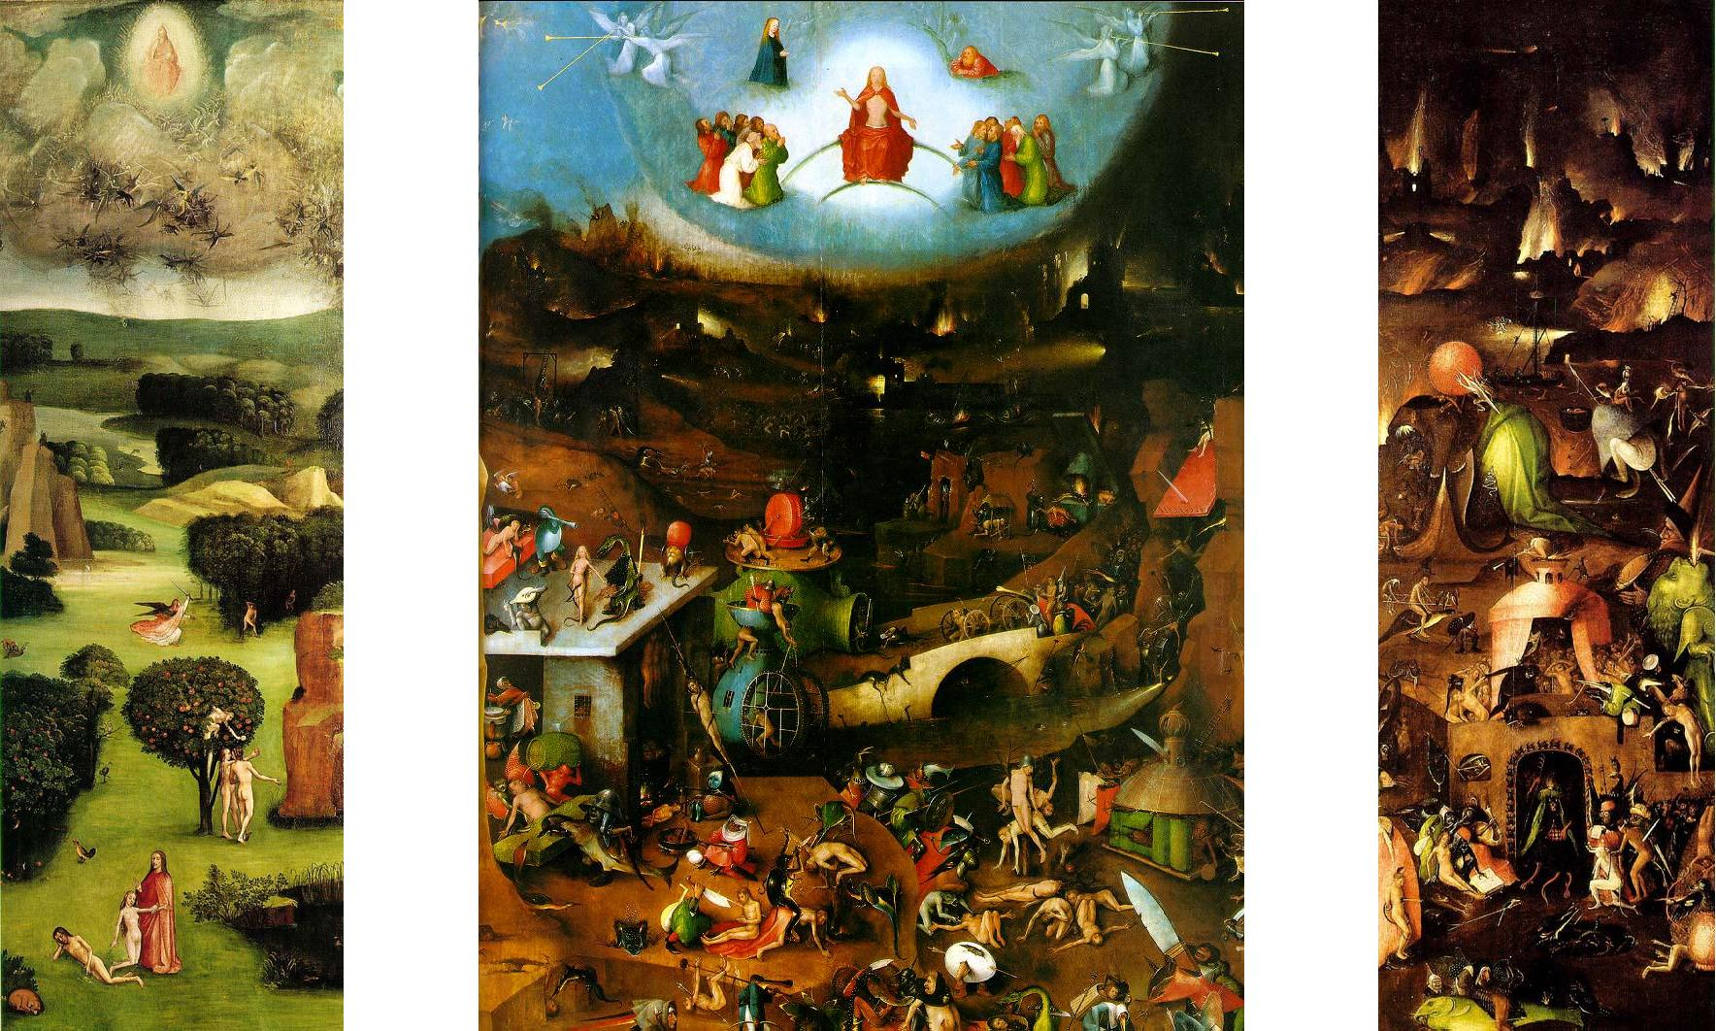
Эпиграф
Страшный Суд.
Иероним Босх.
1504 г.
Святая Троица.
Андрей Рублёв.
начало 1410-х гг.

Slide 4
Термины-близнецы
Естественнонаучная картина мира
Цивилизационная (-ые) картина (-ы) мира
Существует объективно и лишь описывается нами, пребывающими в ней (мы можем лишь её ИЗУЧИТЬ и ЗНАТЬ)
Существует в тесной связи с внутренним миром личности, которая её создаёт и проживает (мы можем её ПОНЯТЬ и ПОСТИЧЬ)
Всего одна, но может быть дополнена, уточнена, расширена научно-исследовательским путём
Их множество, возникающих в зависимости от типа личности, её возраста, социальных ролей…

Slide 5
Базовая категория
Картина мира (цивилизационная картина мира) – это нюансированное и вместе с тем обобщённое представление о действительности, формирующееся в сознании человека, являющееся мотивацией и вектором его поступков, а также определяющее характер оценок, значимостей и смыслов.

Slide 6
Стандарты нового поколения: некоторые положения
ФГОС:
…осознание своей этнической принадлежности, знание истории, языка, культуры своего народа, своего края, основ культурного наследия народов России и человечества…
…осознанному выбору и построению дальнейшей индивидуальной траектории образования на базе ориентировки в мире профессий и профессиональных предпочтений…
…формирование целостного мировоззрения, соответствующего современному уровню развития науки и общественной практики, учитывающего социальное, культурное, языковое, духовное многообразие современного мира…
…владение основами самоконтроля, самооценки, принятия решений и осуществления осознанного выбора в учебной и познавательной деятельности…
ПРОФЕССИОНАЛЬНЫЙ СТАНДАРТ «ПЕДАГОГ»
…учителю необходимо усвоить ряд фундаментальных понятий из психологии: становление картины мира…

Slide 7
Структура понятия
Мировидение: межпредметная область
Мировоззрение: личностная область
Образ мира: предметная область
Миродействие: метапредметная область (деятельностный блок)
Мироотношение: метапредметная область (субъект-субъектный блок)
миропонимание
мироощущение

Slide 8
Постановка проблемы
1. Замысел и метод
Поиск путей сближения, взаимодействия картин мира через диалог понимания
2. Причина и цель
Философско-психологические концепции А.Н. Леонтьева, С.Л. Рубинштейна, М.М. Бахтина. Педагогическая концепция личностно-ориентированного образования, а также психолого-педагогические основы инклюзивного образования
Неединственность цивилизационных картин мира заставляет искать пути участников образовательного процесса друг к другу во имя его улучшения.
Создание условий для всестороннего развития личности (ФГОС и профессиональный стандарт «Педагог») - обретение себя и понимание другого как залог будущих социальных отношений.
4. Образец и образцы
3. Условия (в том числе виды работы)
Метапредметный подход, реализуемый в урочной и внеурочнной работе, а также в дополнительном образовании.

Slide 9
Диалог образов мира: предметный аспект
1. Привлечение тематически разнообразного лексического, фразеологического и текстового материала (часто внепрограммного)
3. Самостоятельный подбор учащимися материала для основных и факультативных занятий
Итог – познание чужого образа мира и расширение, кор-
ректировка своего
2. Создание условий для проявления себя сведущим в данной области, для подключения широкого круга информаторов (например, родителей), для диалога с педагогом словно бы на равных
Насыщенные тексты, тексты с каламбуром или «тайнописью», со смысловой неточностью; словосочетания, не претворённые в единую текстовую реальность
Тезаурусные поля, тематические коллажи, искусственные тексты, фрагменты современных публицистических и художественных текстов
Аудиторные работы, домашние задания, индивидуальные задания, игровая специализация

Slide 10
Диалог мировидений: межпредметный аспект
1А. Личностные, метапредметные и предметные результаты в рамках филологической дисциплины
Чем ближе дисциплины, тем сильнее тенденция к миропониманию, чем дальше – к мироощущению.
4. Итогом оказывается, с одной стороны, демонстрация сложившегося мировидения, а с другой – его корректировка в ситуативном диалоге с иным
2. Интегрированные занятия, срезы, зачёты, уроки-конференции, уроки-вебинары, нацеленные на постижение «далёкой» отрасли знания через систему методов и подходов «близкой»
3. Важно предлагать задания, где явление может быть совершенно органично рассмотрено через призму нескольких предметных мировидений. Одно из них (близкое учащемуся) выступит в роли призмы, фокуса для другого (далёкого).
1Б. Личностные, метапредметные и предметные результаты в рамках дисциплины № 1
1В. Личностные, метапредметные и предметные резульаты в рамках дисциплины № 2
Введение в комплексную работу даже одного подобного задания позволяет актуализировать в сознании учащегося представление о единой образовательно-научной среде – установка на паритетность знания

Slide 11
Диалог мироотношений: субъект-субъектный блок
1. Освоение научно-исследовательских концепций, теорий, позиций, практик и применение их в собственной деятельности
3. Защита и презентация собственной работы как способ актуализации индивидуальных оценок и значимостей в диалоге с чужими (преднайденными или ситуативными)
4. Происходит кристаллизация собственного мироотношения в результате отстаивания собственной ценностно-смысловой (в данном случае – исследовательской) позиции и понимания чужих
2. Различные формы внутренней, предварительной, основной, апробации (как со стороны учащегося, так и со стороны других участников образовательного процесса)
Конференции, форумы, конкурсы (в том числе на базе вузов)
Научно-исследовательская работа , проектная работа, аналитический реферат, тезисы, статья, доклад
Семинарские встречи с научным руководителем или куратором, предзащита, редактирование и корректура, рецензирование

Slide 12
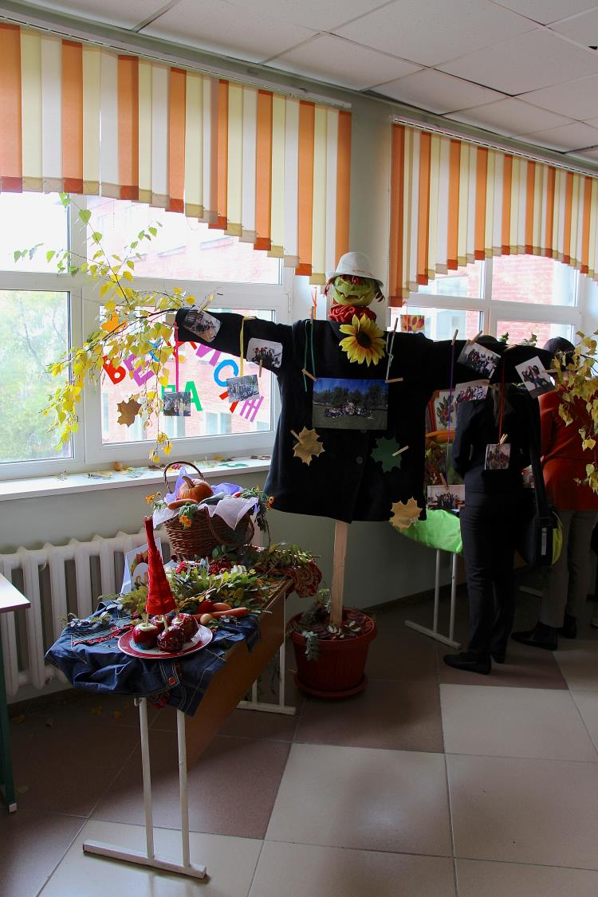
Диалог миродействий: деятельностный блок
3. Работа в парах и микрогруппах, а также проведение ежедневных круглых столов для деления опытом
1. Создание условий для претворения совместных частных образовательных умений, навыков и усилий в готовый продукт
4. В процессе создания готового продукта происходит знакомство с разными типами деятельности как внутренней установки: приращение и корректировка собственного миродействия, а также понимание преимуществ другого.
2. Добровольное объединения единомышленников и людей, далёких друг от друга, для создания комплексного продукта, когда потребуются формы деятельности разных людей
Копирайтеры, редакторы, сценаристы, IT-группа, дизайнеры
Проектные мастерские и творческие группы, метапредметные практики
Редакторское дело (корректура и редактирование), журналистское дело, реконструкции, презентации

Slide 13
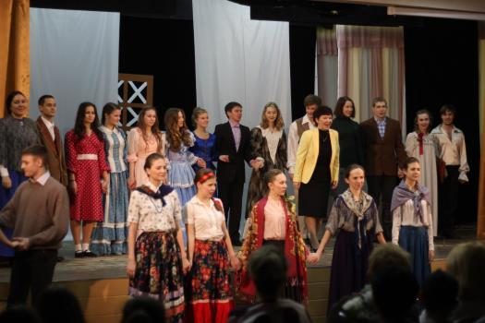
Диалог мировоззрений: личностный аспект
1. Создание условий для дополнительного развития учащихся в интеллектуальной, творческой, производственной атмосфере
4. Путём непосредственного погружения в мировоззрение другого и регламентированного выхода из него происходит кристаллизация собственного, а также уважительное, принимающее восприятие чужих
3. Финальная рефлексия и самооценка как путь анализа собственного мировоззрения в сопоставлении с имитированными
2. Обязательное условие – имитационный характер заданий: вживание и проживание, существование в рамках определённого мировоззрения
Элективные курсы (спецкурсы), театры-студии
Анкетирование, эссе, письма, комплексные творческие работы, стихотворения, рассказы
Игра ролей, письмо от данного лица, перевод на иной ментальный язык

Slide 14
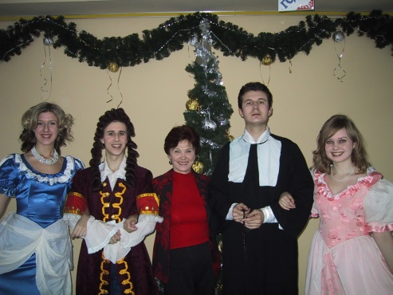
Некоторые показатели эффективности и результаты (2011-2015)
Аспект | Значимые показатели | Результаты по показателю а) | Результаты по показателю б)
Диалог образов мира | а) ГИА (ОГЭ, ЕГЭ); б) олимпиады | ЕГЭ (русск. яз.): ср. балл – 84; 100 баллов – 18 чел. ОГЭ (русск. яз.): ср. балл – 5; высший балл – 7 чел. ОГЭ (литер.): ср. балл – 5; высший балл – 5 чел. | Русский язык (регион.): участие – 9 чел.; призёры – 3 чел.; победители – 2 чел. Русский язык (заключит.): участие – 2 чел.; призёр – 1 чел. Литература (регион): призёр – 1 чел.
Диалог мироотношений | а) научно-исследовательская работа; б) конференции (школьные, муниципальные, региональные, всероссийские) | Научное руководство + научное кураторство: 5 + 10 чел. Корректура и редактирование тезисов научно-исследовательских работ: 5 + 21 чел. | Участие (предзащита и подготовка к защите): 30 чел. Призёры: 12 чел. Победители: 5 чел.
Диалог мировоззрений | а) театры-студии; б) элективные курсы | «К 200-летию Царскосельского Императорского лицея»: 64 чел. «Забыть Герострата»: 24 чел. «Бенефис театра-студии «Свеча»: 55 чел. «Маленький принц» (на русском и французском языках): 18 чел. «Ещё раз про любовь» (по произведениям русских классиков): 37 чел. Подготовка к поступлению в театральные вузы: 5 чел. | «Литература и литературоведение. Анализ художественного произведения»: 25 чел. «История в памятниках культуры»: 16 чел. «Исторические формы мировоззрения в художественной словесности»: 43 чел. «Безупречный текст»: 13 чел.

Slide 15
Предварительные итоги: материалы для технологической карты образовательного процесса
№№ | Актуальный аспект картины мира | Актуальные образовательные результаты | Актуальный вид образовательной работы | Актуальные формы заданий
1. | Образ мира | предметные | урочная (уроки, дополнительные занятия, зачёты и срезы) | лексически и фразеологически насыщенные тексты, тексты с каламбуром или «тайнописью», со смысловой неточностью; не претворённые в единую текстовую реальность словосочетания
2. | Мировидение: мироощущение | межпредметные (разные образовательные области) |  | открытые уроки, уроки-вебинары, уроки-конференции, интегрированные зачёты
3. | Мировидение: миропонимание | межпредметные (одна образовательная область)
4. | Мироотношение | метапредметные (субъект-субъектный блок) | внеурочная (факультативы, семинары, школы, слёты, конференции) | научно-исследовательская, проектная, творческая работа, статья, доклад, реферат
5. | Миродействие | метапредметные (деятельностный блок) |  | работа в проектных и творческих группах, летние школы и практики
6. | Мировоззрение | личностные | дополнительное образование | театры-студии, элективные курсы
С одной стороны, в рамках всего периода среднего образования актуализируется последовательность «шагов», но на конкретном срезе значима одновременность включения нескольких «линий». Педагогу в сотворчестве с учащимися, родителями, методистами и администраторами важно ощущать, как осуществляется диалог картин мира комплексно или лишь по ряду позиций. Своеобразным мониторингом оказывается улучшение понимания предметов, образовательной структуры и системы, а также социальной жизни и жизни в целом.

Slide 16
Адресность и технологичность опыта
Педагог
Его роль – направлять других участников образовательного процесса, предлагая некоторые пути и формы на правах первого среди равных (при этом именно педагог составляет образовательные маршруты и карты, а также проводит мониторинги и выполняет анализ)
Учащиеся
Их установка – поняв/ почувствовав основу образовательных отношений (самосовершенствование и саморазвитие), включаться в большее количество действий и предлагать собственные пути и средства (кроме того, учащиеся регулярно проводят рефлексию и самооценку)
Родители
Их задача – поддержание образовательной активности учащихся через ситуативное подключение в тех ролях, которые им определит образовательный процесс (консультанты, информанты, критики…)
Методисты и администраторы
Их отрасль – предложение оптимальных и результативных, но всегда индивидуальных путей, принципов и форм тем, кто лишь начинает работать с диалогом картин мира

Slide 17
Источники и материалы
Бахтин М. М. К философии поступка [Текст]/ Бахтин М. М. Работы 20-х годов. - Киев: Next, 1994.- С. 9-69. Бондаревская Е.В. Воспитание как встреча с личностью: избранные педагогические труды: в 2 т. [Текст] - Ростов н/Д.: Изд-во РГПУ, 2006. Т. 1. - 420 с.; Т. 2. - 504 с.
Инклюзивное образование детей с ограниченными возможностями здоровья в различных условиях интеграции : Сборник научно-методических материалов [Электронный ресурс] / Под ред. О.Е. Булановой, Э.И. Леонгард. – http://www.firo.ru/wp-content/uploads/2014/04/Inkluzia.pdf
Калашникова С. А. Личностные репрезентации «образа мира» в условиях слуховой депривации [Текст] / С. А. Калашникова, О. В. Гофман // Молодой ученый. — 2012. — №10. — С. 265-268.
Леонтьев А.Н. Образ мира [Текст] / А.Н. Леонтьев. Избр. психолог. произведения, М.: Педагогика, 1983, с. 251-261.
Рубинштейн С.Л. Человек и мир [Электронный ресурс]. - Онлайн Библиотека http://www.koob.ru
Селевко Г.К. Современные образовательные технологии [Текст]/ Г.К. Селевко. - М.: Народное образование, 1998. – 256 с.
Смирнов А.И. Современные формы рефлексии и самооценки в образовательной деятельности : буклет [Электронный ресурс] - http://alex-smirnov.ucoz.com/load/metodicheskaja_rabota/buklet_sovremennye_formy_refleksii_i_samoocenki_v_obrazovatelnoj_dejatelnosti/4-1-0-7

